Slide 1
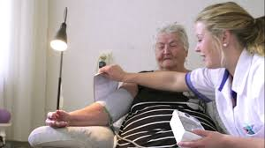
Klinisch (verpleegkundig) redeneren

Slide 2
Doelen
De student kan vertellen wat klinisch redeneren inhoudt

Slide 3
Cyclisch verpleegkundig proces
VERPLEEGKUNDIGE ANAMNESE
(METHODISCH GEGEVENS VERZAMELEN)
VERPLEEGKUNDIGE ZORG EVALUEREN
(PRODUCT- EN PROCESEVALUATIE)
VERPLEEGKUNDIGE DIAGNOSE STELLEN
(VIA PES)
VERPLEEGKUNDIGE INTERVENTIES en ACTIVITEITEN PLANNEN & UITVOEREN
(RAPPORTEREN)
VERPLEEGDOELEN BEPALEN
(VIA RUMBA/SMART)

Slide 4
De verpleegkundige als zorgprofessional…
Vult vooral zelfzorg aan
Handhaaft en stimuleert de zelfredzaamheid
Fungeert als spil in de totale zorgverlening
Werkt methodisch vanuit een holistische mensvisie:
Richt zich op lichamelijke, psychische en sociale aspecten van het menszijn in relatie tot de zorgverlening
Waarom maak je welke keuzes als zorgverlener?
Wat zijn jouw specifieke taken als zorgverlener?
Wat zijn jouw taken als coördinator van de zorg?

Slide 5
Fases verpleegkundig proces
Diagnostische fase
Methodisch gegevens verzamelen om zorgbehoeften in kaart brengen (via anamnese)
Stellen verpleegkundige diagnose (zorgproblemen benoemen)
Planningsfase
Formuleren verpleegdoelen
Kiezen verpleegkundige interventies
Uitvoerende fase
Uitvoeren verpleegkundige zorg
Monitoren en rapporteren
Evaluatiefase
Evalueren van verpleegkundige zorg
Bijstellen verpleegplan
Klinisch (of verpleegkundig) redeneren
Het continu procesmatig gegevens verzamelen en analyseren gericht op het vaststellen van vragen en (acute) problemen van de zorgvrager, en het kiezen van daarbij passende zorgresultaten en (crisis)interventies.

Slide 6
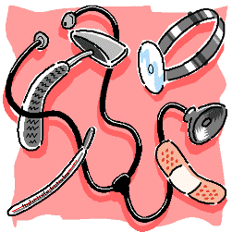
Klinisch redeneren = Verpleegkundig redeneren
Op methodische wijze
gegevens verzamelen & analyseren

Slide 7
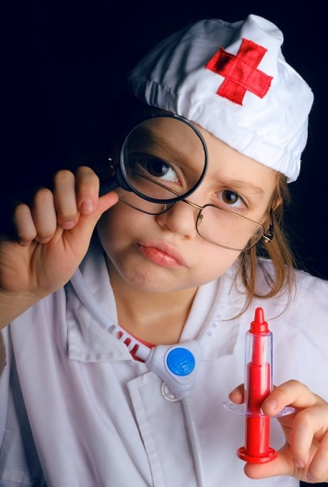
Hoezo, meer hersenen aan het bed?
Gevraagd in de zorgsector:
Verpleegkundigen die het probleem van zorgvragers snel herkennen en die deskundig meedenken.
Doel: verbeteren van de veiligheid van zorgvragers.

Slide 8
Voor wie, door wie?
Klinisch redeneren / verpleegkundig redeneren → nadenken over professioneel, methodisch handelen in de zorgsector.
Je bekijkt de zorgvrager en zijn (actuele/voorgaande) situatie zorgvuldig
je koppelt je observaties en interpretaties aan (medische) kennis
je redeneert welke stappen er genomen moeten worden
je ontwikkelt vaardigheden om die kennis goed te kunnen toepassen.

Slide 9
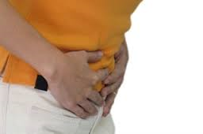
Rapportage aan de avonddienst….
Dhr. heeft pijn in de buik. Normale def. Kon verder niets bijzonders ontdekken. Maar even aankijken.

Slide 10
Hoe dan wel? Observeren, analyseren, argumenteren en regisseren!
Kritieke situaties goed inschatten
Relevante gegevens verzamelen en interpreteren.
Weten wanneer je een arts of andere deskundige moet inschakelen en deze tijdig inschakelen.
Met de arts/deskundige en zorgvrager meedenken.
Problemen systematisch verwoorden, analyseren en oplossen.

Slide 11
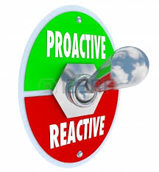
Noodzaak of luxe… Ben je het met onderstaande stellingen eens? Ga in gesprek met je medestudenten
Zorgsituaties zijn complexer aan het worden.
De gemiddelde zorgvrager in de thuiszorg of in het verpleeghuis is ouder en zieker door co-morbiditeit en multi-morbiditeit.
Hulpmiddelen worden steeds technischer
Van verpleegkundigen wordt verwacht dat ze op de hoogte zijn van bijna alle (nieuwe) ziekten, behandelingen en apparatuur.
We beschouwen ons zelf vaak als 'de advocaat van de zorgvrager’, dus willen we onze uitspraken, beslissingen en handelingen goed kunnen onderbouwen.

Slide 12
Redeneerhulpen bij klinisch redeneren
Om klinisch redeneren beter / goed onder de knie te krijgen is het handig om gebruik te gaan maken van diverse redeneerhulpen.
We gaan de komende weken in op de volgende methodische hulpmiddelen bij het klinisch redeneren:
MEWS (vitale functies, ook wel EWS genoemd)
AVPU (bewustzijn)
VALTIS (plotseling nieuwe klachten)
AMVIL (allergische reactie)
SCEGS (psychosociale klachten)
FAST (neurologische klachten - CVA)
EMV (bewustzijn)
ABCDE (acute en levensbedreigende situatie)
SIRS (sepsis)
ISBARR (informatie-overdracht, ook wel SBAR genoemd)

Slide 13
We beginnen met de MEWS: Modified Early Warning System
Met dit systeem worden de vitale functies van een zorgvrager objectief gemeten (parameters). Aan de verkregen waarden wordt een cijfer (= strafpunt) verbonden.
De som van deze strafpunten vormt een getal (= Early Warning Score) tussen de 0 – 18.
Hoe hoger het getal → hoe slechter de vitale functies → hoe sneller moet worden gehandeld.
Indien deze EWS 3 of meer bedraagt, dient direct actie te worden ondernomen: inroepen arts
Bij een score van EWS 1-3 zou de actie kunnen zijn dat over een uur nogmaals de score wordt bepaald, om zo vooruit- of achtergang te kunnen monitoren.

Slide 14
Puntentelling MEWS
Score 1-3 → na 15 min tot 1 uur weer meten ≥ 3 → arts inschakelen | 3 | 2 | 1 | 0 | 1 | 2 | 3
Ademfrequentie |  | <9 |  | 9-14 | 15-20 | 21-30 | >30
Saturatie met therapie | <90
Hartfrequentie |  | <40 | 40-50 | 51-100 | 101-110 | 111-130 | >130
Systolische bloeddruk | <70 | 70-80 | 81-100 | 101-200 |  | >200
Urineproductie | < 75 ml gedurende de afgelopen 4 uur: 1 punt
Bewustzijn. (uitleg AVPU: volgende dia) |  |  |  | A (alert) | V | P | U
Temperatuur. |  | <35.1 | 35.1-36.5 | 36.6-37.5 | >37.5
Wanneer je als verpleegkundige ongerust bent over de conditie van de zorgvrager: 1 punt

Slide 15
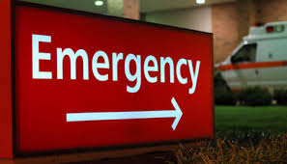
Wat is het doel van de MEWS?
Verhogen cliëntveiligheid
Professionele communicatie
Systematische benadering
Volledige informatie over vitale functies
Tijdsbesparing bij overdracht

Slide 16
Casus - MEWS
Een cliënt is minder aanspreekbaar, ziet wat witjes en lijkt zweterig.
Je hebt de volgende controles genoteerd:
Pols : 105
Systole : 90
Ademfrequentie : 22
Temperatuur : 38,0 C
Bewustzijn : reageert op aanspreken
Saturatie : 93%
Reken maar uit!
Waar denk je aan?
Wat ga je nu doen?

Slide 17
Uitleg testen bewustzijn: AVPU
AVPU | Testen | Reactie
Alert | De zorgvrager is alert en spreekt met de hulpverlener | De zorgvrager reageert adequaat op vragen
Verbal | De zorgvrager wordt duidelijk aangesproken | De zorgvrager opent de ogen als hij wordt aangesproken
Pain | Er wordt geschud of een pijnprikkel toegediend | De zorgvrager reageert op de pijn door de plaats van pijn op te zoeken, te bewegen, terug te trekken of te kreunen
Unresponsive | Er wordt aangesproken en een pijnprikkel toegediend | Er is geen reactie op de toegediende prikkels

Slide 18
Andere redeneerhulpen: het VALTIS-MODEL
Dit model is heel geschikt om een situatie te analyseren waarin een zorgvrager plotseling nieuwe klachten aangeeft. Het is een methode om de klachten heel goed te specificeren.
V = voorgeschiedenis
A = aard van de klacht
L = lokalisatie
T = tijd
I = intensiteit
S = samenhang

Slide 19
Casus - VALTIS
Mevrouw S. is gisteravond opgenomen op de afdeling orthopedie. Ze is vandaag geopereerd en heeft een nieuwe heup gekregen. Het is de bedoeling dat ze binnen een paar dagen weer naar huis gaat. Vandaag is ze al begonnen met revalideren. Jij hebt avonddienst en brengt mevr. S. die wat stilletjes in haar bed voor zich uit zit te staren. Ze vertelt jou flink pijn op de borst te hebben.
Je bent alert en besluit a.d.h.v. het VALTIS-model de pijn op de borst in beeld te brengen.

Slide 20
Stel de juiste vragen a.d.h.v. het VALTIS-model
V = voorgeschiedenis
A = aard van de klacht
L = lokalisatie
T = tijd
I = intensiteit
S = samenhang
Bent u bekend met dit soort klachten?
Kunt u de pijn zo goed mogelijk beschrijven?
Kunt u aanwijzen waar u de pijn voelt?
Wanneer is de pijn begonnen?
Welk cijfer geeft u de pijn?
Kunt u de pijn verklaren?

Slide 21
Nog een redeneermodel: de AMVIL-methode
Als je vermoedt dat een zorgvrager een allergische reactie heeft kan de AMVIL-methode je helpen de situatie goed in beeld te brengen.
Snel en adequaat handelen kan een vereiste zijn als de allergie levensbedreigend is.
A = allergie
M = medicatie
V = voorgeschiedenis
I = incident
L = laatste maaltijd.

Slide 22
Casus - AMVIL
Dhr. K. dementerend heeft een pneumonie. Het gaat al een stuk beter met hem als twee oud buurtgenoten op bezoek komen. Ze hebben wat lekkers meegebracht uit het winkeltje om hem te verrassen.
Nadat het bezoek is vertrokken kom jij de kamer op. Je ziet meteen dat er iets aan de hand is als je dhr. K. in bed ziet liggen. Hij heeft een wat gezwollen gezicht, rode vlekken in zijn hals en op de armen en hij ademt hoorbaar moeizaam.

Slide 23
Stel de juiste vragen a.d.h.v. de AMVIL-methode
A = allergie
M = medicatie
V = voorgeschiedenis
I = incident
L = laatste maaltijd
Is dhr. K. bekend met een allergie
Welke medicatie gebruikt dhr.K.?
Heeft dhr. K. eerder allergische reacties gehad?
Wat is er gebeurd? Iets gegeten? Iets aangeraakt? Etc.
Wat heeft dhr. K. gegeten?

Slide 24
Nog een redeneermodel: het SCEGS-model
Dit model helpt je om de invloed van gezondheidsklachten op het psychosociale vlak in kaart te brengen. Je richt je vragen op de volgende aspecten:
S = signalen (gemeten door de VP = objectief) en symptomen (klachten zorgvrager = subjectief)
C = cognitieve functies
E = emoties
G = gedrag
S = sociaal systeem

Slide 25
Risicofactoren (= determinanten) voor kwetsbaarheid
Cognitieve problemen
Onveilige leefsituatie
(balans draagkracht-draaglast)
ADL afhankelijkheid
Zorgmijder
Polyfarmacie
Lage sociaal economische status (SES)
Multimorbiditeit

Slide 26
Casus - SCEGS
2 dagen geleden is Anja (32) opgenomen op de afdeling Interne Geneeskunde. Ze had bij opname hevige buikpijn. Ze had de laatste weken vaker buikpijn, maar niet zo erg als nu. Daarbij heeft ze veel last van diarree. Een echo van de buik, een CT scan, röntgenfoto’s en zelf een coloscopie hebben niets laten zien. De pijn komt in aanvallen waarbij ze het dan uitgilt van de pijn.
Jij hebt avond dienst. Je hebt een duidelijke visie op gezondheid en ziekte. Je probeert zorgvragers altijd te zien als eenheid van lichamelijke, psychische en sociale aspecten die elkaar beïnvloeden

Slide 27
Stel de juiste vragen a.d.h.v. het SCEGS-model
S = signalen en klachten
C = cognitief
E = emoties
G = gedrag
S = sociaal systeem
Welke klachten heb je op dit moment?
Waar denk je zelf aan bij deze klachten?
Welke gedachten en gevoelens heb je hierbij? Ben je bang?
Wat heb je gedaan als je de pijnklachten kreeg?
Welke effecten hebben de pijnklachten op je sociale leven?

Slide 28
Nog een redeneermodel: het FAST-model
Het FAST-model helpt je om snel een CVA te onderkennen. Een snelle onderkenning daarvan kan het verschil betekenen tussen heel veel of nauwelijks restverschijnselen. Je let op de volgende aspecten:
F = face (gezicht)
A = arms (armen)
S = speech (spraak)
T = time (tijd)

Slide 29
Casus - FAST
Je hebt nachtdienst en komt bij mevrouw D. Ze heeft de afgelopen twee dagen twee keer een TIA gehad.
Wanneer je bij haar op de kamer komt, hangt ze scheefgezakt in bed. Op jouw vraag of je haar kan helpen goed te gaan liggen, reageert ze onsamenhangend.

Slide 30
Stel de juiste vragen a.d.h.v. de FAST-methode
F = face (gezicht)
A = arms (armen)
S = speech (spraak)
T = time (tijd)
Kunt u uw tanden laten zien?
Kunt u uw beide armen naar voren strekken en de binnenkant van de handen naar boven draaien?
Stel een (open) vraag
Wanneer zijn de klachten begonnen?

Slide 31
Nog een redeneermodel: de EMV-score (Glasgow coma score)
Deze methode is te gebruiken om het bewustzijn van een zorgvrager te meten, bijvoorbeeld als je iemand aantreft met een plotselinge verandering in het bewustzijn. Je kunt de methode ook toepassen om het bewustzijn van een comateuze zorgvrager zorgvuldig te monitoren. Je let op de volgende aspecten:
E = eye opening
M = (beste) motorische respons
V = (beste) verbale respons.

Slide 32
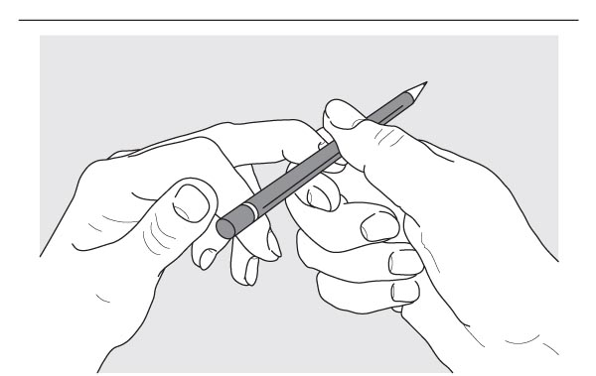
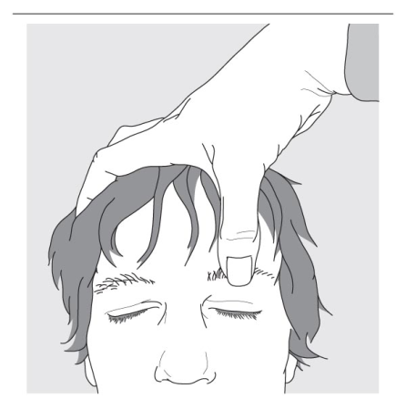
EMV-score: het gaat niet alleen om de optelsom, maar om de samenhang!
Volgorde van afname Glasgow Coma Scale:
observeer de patiënt (op/met EMV-score)
spreek de patiënt aan (op/met EMV-score)
dien een pijnprikkel toe op het nagelbed (op/met EMV-score)
dien een pijnprikkel toe onder de wenkbrauw/supra-orbitaal (op/met EMV-score)
Het openen van de ogen (E)
houdt ogen gesloten 1
opent ogen na toediening van pijnprikkel 2
opent ogen op aanspreken 3
heeft spontaan de ogen open 4
De motorische reactie (M)
geeft geen reactie op een pijnprikkel 1
strekt op een pijnprikkel 2
buigt abnormaal op een pijnprikkel 3
trekt terug op een pijnprikkel 4
lokaliseert de pijnprikkel 5
voert opdrachten uit 6
De verbale reactie (V)
maakt geen geluid 1
maakt alleen geluiden, geen woorden 2
produceert enkele woorden 3
is verward, geeft onjuiste antwoorden 4
is georiënteerd, geeft juiste antwoorden 5

Slide 33
Nog een redeneermodel: de ABCDE-methode
De ABCD methode is eigenlijk een handleiding die je gebruikt in
acute en levensbedreigende situaties.
Je moet dan weten hoe je in dergelijke situaties prioriteiten moet stellen. Er zijn bij deze methode twee uitgangspunten: behandel eerst wat het meest levensbedreigend is (treat first what kills first) en voorkom verdere schade voor de zorgvrager (do not further harm). De volgende aspecten zijn belangrijk:
A = airway (luchtwegen) en c-spine (c-spine/CWK= cervicale wervelkolom)
B = breathing (ademhaling)
C = circulation (bloedcirculatie)
D = disability (bewustzijn, neurologische functies, glucosespiegel)
E = exposure/environment (waarneembare afwijkingen, temperatuur, omgeving)

Slide 34
ABCDE-methode
A – airway en c-spine: beoordeeld wordt of de lucht- en ademweg vrij is; zo nodig moet deze vrijgemaakt worden. CWK-controle.
B – breathing: zijn er symptomen van een bedreigde oxygenatie/gaswisseling? Is er een indruk van de zuurstofsaturatie? Is toediening van zuurstof nodig? Moet er beademing worden toegepast, al of niet met gebruik van hulpmiddelen?
C – circulation: zijn er symptomen van een bedreigde circulatie? Wat zijn de eventuele oorzaken? Zijn er bloedingen?
D – disabilities: is er een bewustzijnsstoornis en/of andere acute neurologische symptomen? Bij de objectivering van storingen in het bewustzijn wordt gebruik gemaakt van de EMV score en glucosebepaling van bloed.
E – exposure/environnement: is de lichaamstemperatuur gestoord en wat is daarvan de oorzaak? Hebben omgevingsfactoren daarop invloed gehad (zoals koud water bij dreigende verdrinking)? Denk ook aan koolmonoxide / de omgeving van de patiënt.
Geen bewustzijn, geen ademhaling? → start reanimeren!
Wel ademhaling? → ABCDE-methodiek toepassen

Slide 35
Casus
Mevr. S. (92 jaar) is opgenomen bij jullie omdat ze ernstig vermagerd is. Ze krijgt sondevoeding via een neussonde. Vannacht heeft ze de sonde er per ongeluk uitgetrokken. Er wordt tegen de morgen een nieuwe sonde ingebracht.
Jij hebt ochtenddienst en loopt de kamer van mevr. S. binnen. Mevr. S. ligt erg vreemd in bed en reageert niet op aanspreken of andere prikkels. Ze is buiten bewustzijn. Je hanteert de ABCDE- methode om de situatie snel in kaart te brengen en om de juiste prioriteiten te stellen.

Slide 36
Onderneem de juiste actie a.d.h.v. de ABCDE-methode
A = airway (luchtwegen en CWK)
B = breathing (ademhaling)
C = circulation (bloedcirculatie)
D = disability (bewustzijn en neurologische functies)
E = exposure/environment
Controleer of de ademweg vrij is. Inspecteer mond- en keelholte en buitenkant luchtpijp. CWK-controle.
Controleer de ademhaling. Hoe vaak? Diep/Ondiep? Bijgeluiden?
Controleer pols, bloeddruk, vochtbalans
Controleer bewustzijn (EMV, AVPU, glucosetest)
Controleer op zichtbare afwijkingen/temperatuur/omgeving

Slide 37
Nog een redeneermodel: SIRS-criteria
Sepsis is een gegeneraliseerde ontstekingsreactie veroorzaakt door een infectie. Er is sprake van een gegeneraliseerde ontstekingsreactie (Systemic Inflammatory Response Syndrome, SIRS) bij aanwezigheid van ≥ 2 van de onderstaande symptomen:
Hartfrequentie controle >90/min
Ademhaling controle >20/min
Temperatuur controle <35 en >38.2
Labuitslagen leucocytose >12 × 10⁹/l of < 4 × 10⁹/l

Slide 38
En nu heb je info verzameld en ga je de arts bellen!
Dit ga je doen aan de hand van de ISBARR methode (ook wel SBARR/SBAR genoemd)

Slide 39
ISBARR-methode bij informatie-overdracht
ISBARR is een methode die je kan helpen om op een heldere en duidelijke manier die informatie over de zorgvrager door te geven die de arts/deskundige nodig heeft om de situatie goed te kunnen beoordelen en daarop actie te ondernemen.
Volgende dia: uitleg ISBARR en filmpje

Slide 40
Toepassen ISBARR-methode
I = Identification → hier vertel je wie en wat je bent en om welke zorgvrager het gaat: persoonlijke gegevens zorgvrager heb je bij de hand!
S = Situation → je geeft een korte beschrijving over wat er volgens jou aan de hand is.
B = Background → je vertelt over de achtergrond en de eventuele voorgeschiedenis van de zorgvrager: reanimatiebeleid, behandeling, onderzoeken, allergie en medicatie
A = Assessment → je vertelt over je observaties van vitale functies, etc.
R = Recommendation → vervolgens spreek je uit wat er volgens jou moet gebeuren: moet er een arts komen, kan het wachten, wat kan je eventueel al ondernemen?
R = Readback/Repeteer → als laatste herhaal je de gemaakte afspraken
Bekijk het volgende filmpje waarin alle aspecten van professionele informatie-overdracht aan de orde komen:
https://www.youtube.com/watch?v=zDxpe2QF5GE&t=7s

Slide 41
Voorbereiding volgende les
Lees je goed in m.b.t. de verschillende redeneerhulpen
Print de dia’s met de redeneerhulpen uit; je hebt ze nodig in de les.
In de les oefenen jullie in groepjes van 3 of 4 studenten aan de hand van casussen welke redeneerhulp je moet kiezen bij acute zorg, hoe deze toe te passen en hoe je het beste de overdracht uit kan voeren volgens de ISBARR. Geef van te voren aan dat je zover bent voor de les, dan plannen we deze in.

